Slide 1
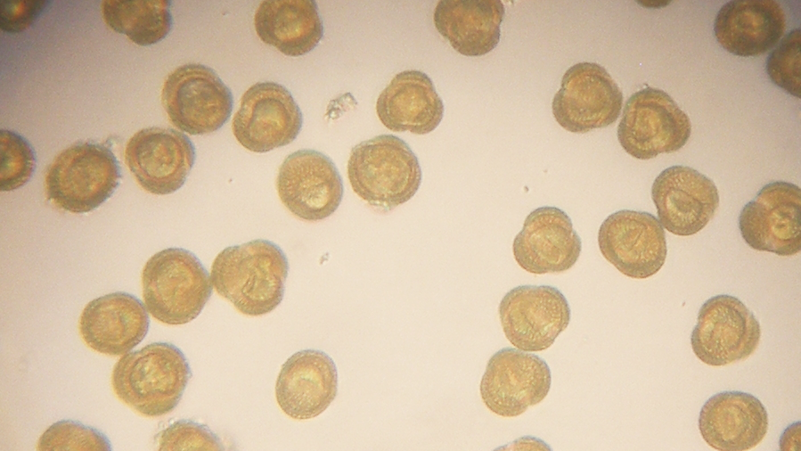
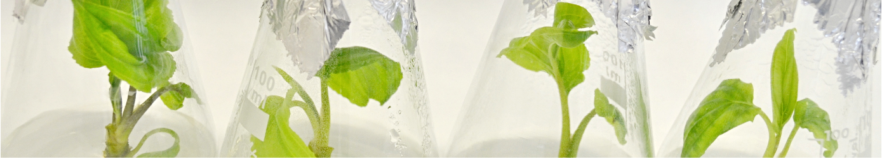
Explantátové kultury
Ing. Pavla Bryxová
bryxova@ftz.czu.cz
Laboratoř rostlinných explantátů
Katedra tropických plodin a agrolesnictví

Slide 2
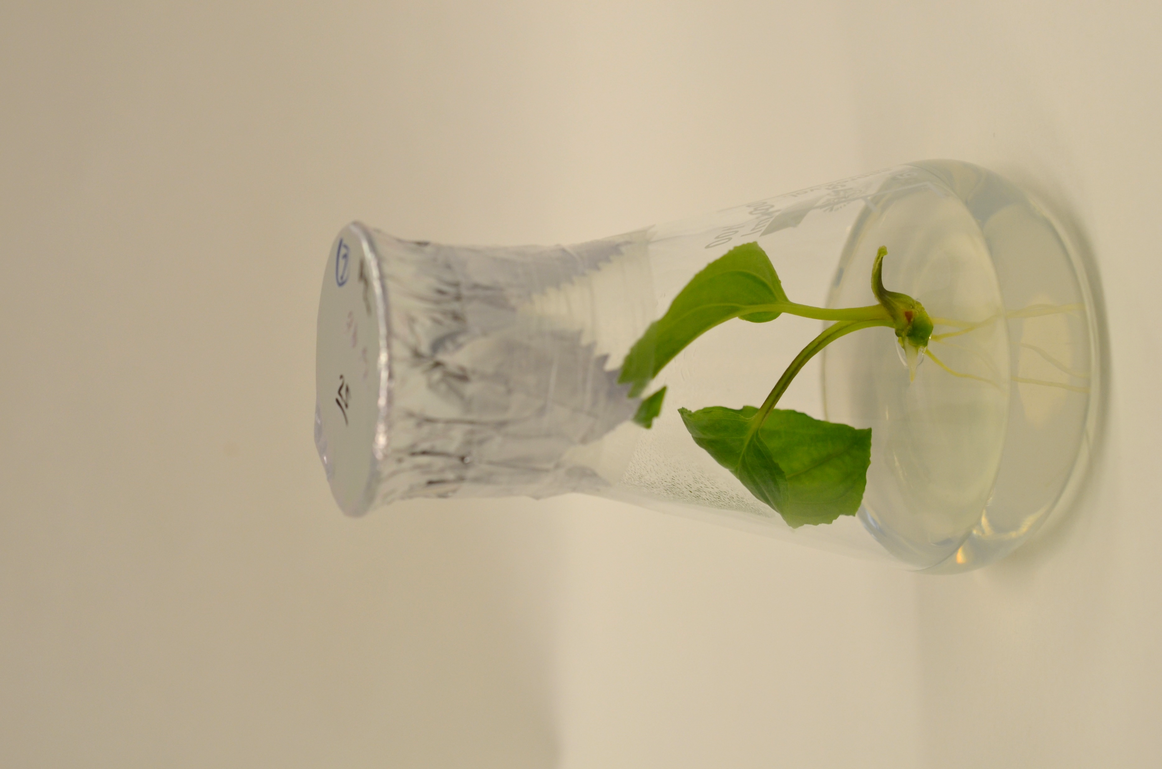
Obsah
Charakteristika explantátových kultur
Složení kultivačního média
Typy kultur
Význam
Prohlídka laboratoře

Slide 3
Charakteristika explantátových kultur
Kultivace in vitro = ve skle
Kultury rostlinných explantátů = pěstování oddělených částí rostlin
Vysoká regenerační schopnost (totipotence) → schopnost rostlin regenerovat z jakékoliv její části
Každá buňka obsahuje kompletní genetickou informaci
Buňky diferencované a nediferencované
Sterilní kultury

Slide 4
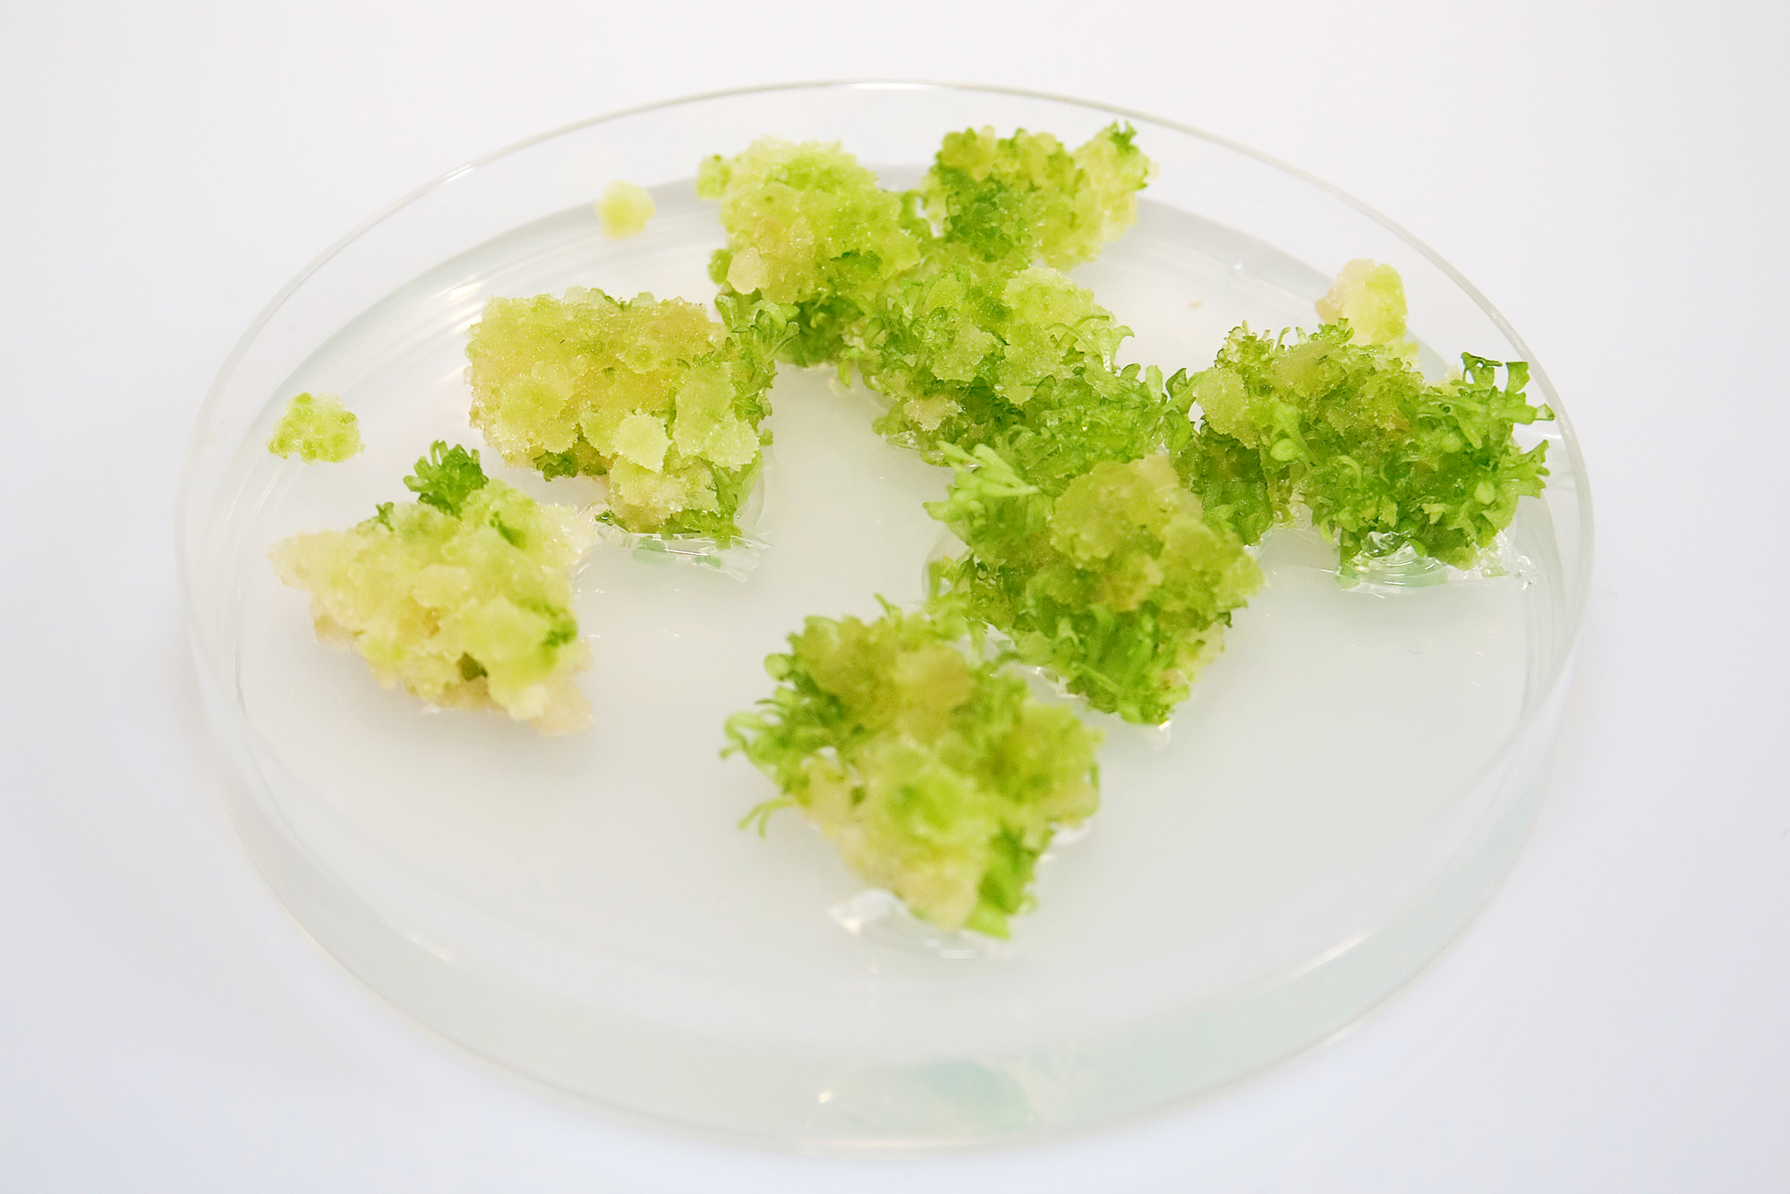
Charakteristika explantátových kultur
NEDIFERENCOVANÉ
DIFERENCOVANÉ

Slide 5
Složení kultivačního média
Anorganické soli = běžné minerální živiny
Vitamíny
Sacharidy
Hexitoly
Aminokyseliny, amidy
Rostlinné regulátory
Antibiotika
Přirozené komplexy
Zpevňující složka
pH (5,5 – 6)

Slide 6
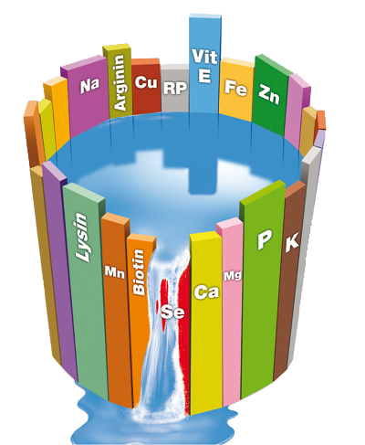
Složení kultivačního média
Anorganické soli
  Makroživiny: C, O, H, N, P, S, K, Mg, Ca
  Mikroživiny: Fe, B, Co, Cu, I, Mo, Mn, Zn

Slide 7
Složení kultivačního média
Vitamíny: thiamin B1, pyridoxin B6, kys. nikotinová B3

Slide 8
Složení kultivačního média
Sacharidy: sacharosa, glukosa, maltosa
    → Explantátové kultury většinou nejsou autotrofní

Slide 9
Složení kultivačního média
Hexitoly: myo-inositol, manitol, sorbitol

Slide 10
Složení kultivačního média
Aminokyseliny, amidy: L formy: glycin; tyrosin, arginin; glutamin, asparagin

Slide 11
Složení kultivačního média
Rostlinné regulátory (přírodní a syntetické)
  Stimulátory = stimulace růstu
  Inhibitory = inhibice růstu
  → v nízkých koncentracích vyvolávají fyziologickou, biochemickou nebo morfologickou reakci v místě vzniku nebo v místech, kam jsou transportovány
Nejčastější: AUXINY, CYTOKININY, GIBERELINY, KYSELINA ABSCISOVÁ, ETYLÉN

Slide 12
Složení kultivačního média
Rostlinné regulátory – Auxin cytokininový model
Auxin
Tvorba kořenů na řízcích
Embryogeneze
Iniciace kalusu
Tvroba adventivních výhonů
Proliferace úžlabních výhonů
Cytokinin

Slide 13
Složení kultivačního média
Antibiotika: endogenní kontaminace, transformace s Agrobacterium

Slide 14
Složení kultivačního média
Přirozené komplexy: antioxidanty- kys.citronová, askorbová, kokosové mléko, extrakty, kasein hydrolyzát

Slide 15
Složení kultivačního média
Zpevňující složka: Agar

Slide 16
Typy explantátových kultur
Orgánové: kultivované kořeny, stonky, listy, části květenství
Tkáňové: soubory buněk (kalus)
Buněčné: jednotlivé buňky, buněčné suspenze, protoplasty (buňky zbavené buněčné stěny)

Slide 17
Význam explantátových kultur
Vegetativní množení
Ozdravování rostlin
Výroba „umělých semen“
Produkce sekundárních metabolitů
Uchování genetického zdroje
Šlechtění rostlin

Slide 18
Význam explantátových kultur
Nástroj studia fyziologie rostlin
Vegetativní množení
Ozdravování rostlin
Uchování rostlin
Produkce sekundárních metabolitů
Šlechtění rostlin

Slide 19
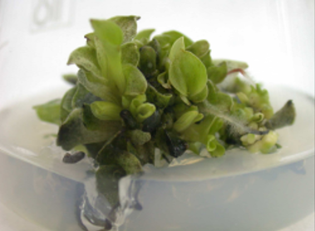

Význam explantátových kultur
VEGETATIVNÍ MNOŽENÍ
Mikropropagace rostlin
Vegetativní množení v in vitro podmínkách
Ovlivněno složením média – rostlinnými regulátory
Rychlé namnožení jakéhokoliv rostlinného materiálu

Slide 20
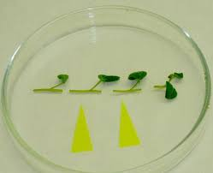
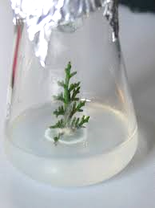
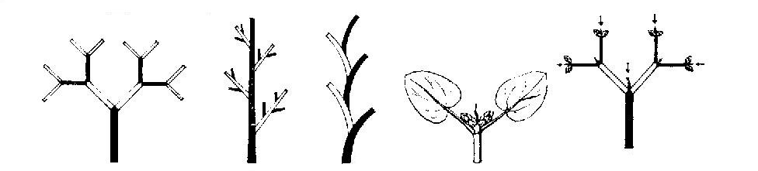
Význam explantátových kultur
OZDRAVOVÁNÍ ROSTLIN
MIKROPROPAGACE ROSTLIN

Slide 21
Význam explantátových kultur
UCHOVÁNÍ ROSTLIN
Mikrotuberizace rostlin
Navození tvorby mikrohlízek
Rychlé namnožení rostlinného materiálu
Uchování rostlinného materiálu při teplotě 10°C

Slide 22
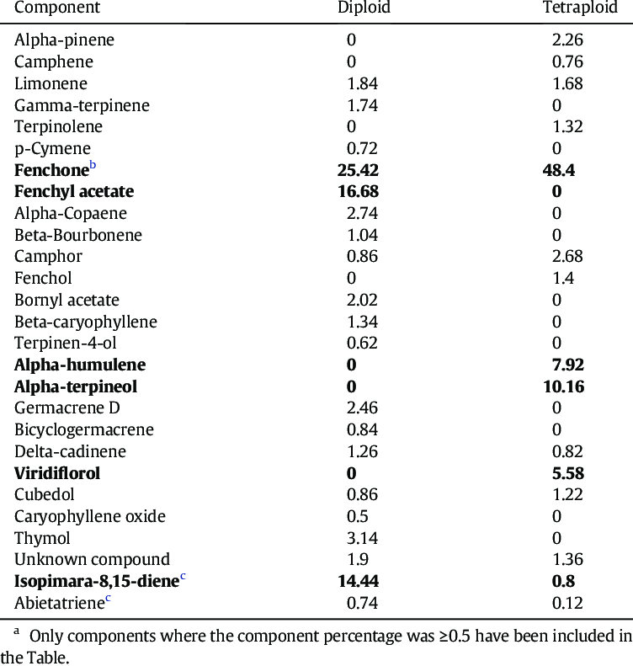
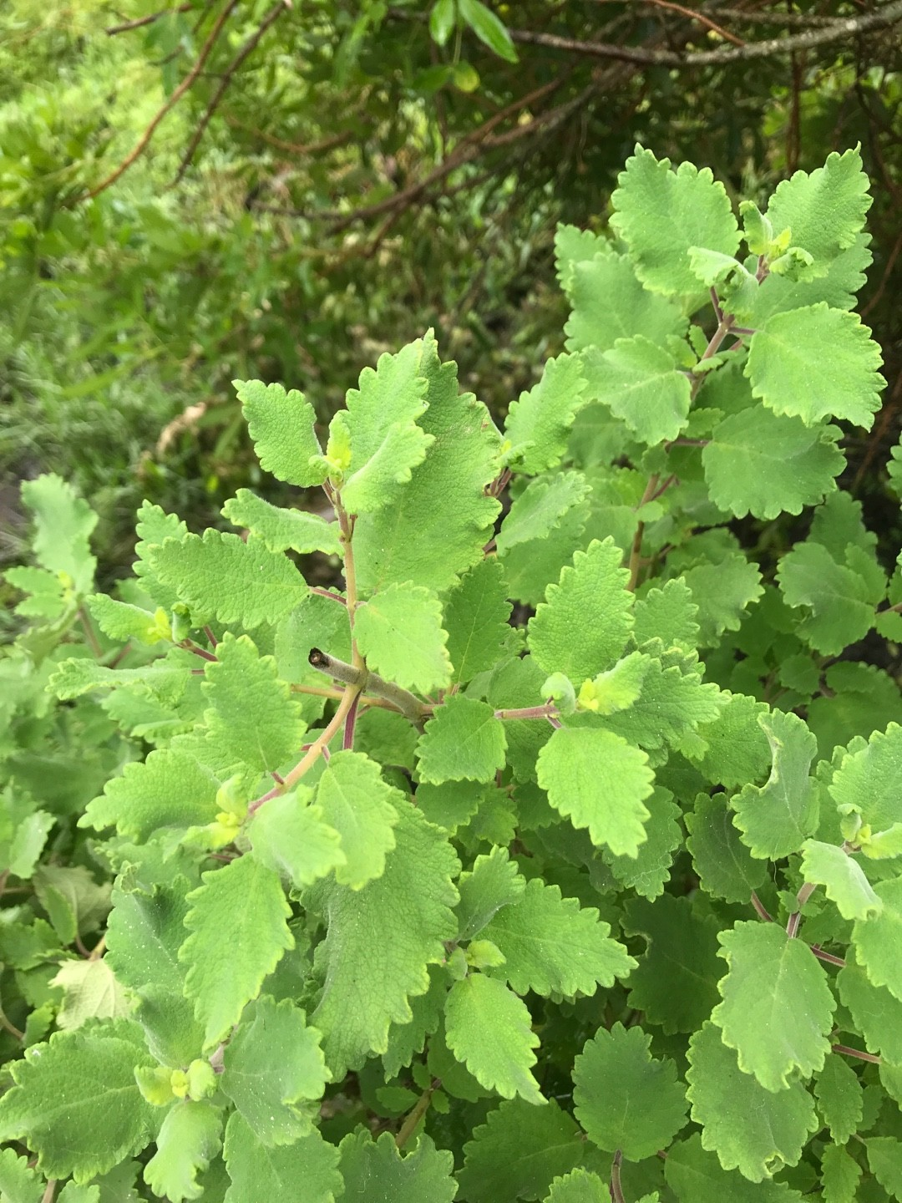
Význam explantátových kultur
PRODUKCE SEKUNDÁRNÍCH METABOLITŮ
Izolace sekundárních metabolitů z in vitro rostlin
Rostliny obsahují více esenciálních olejů
Rostliny obsahují efektivněji působící esenciální oleje

Slide 23
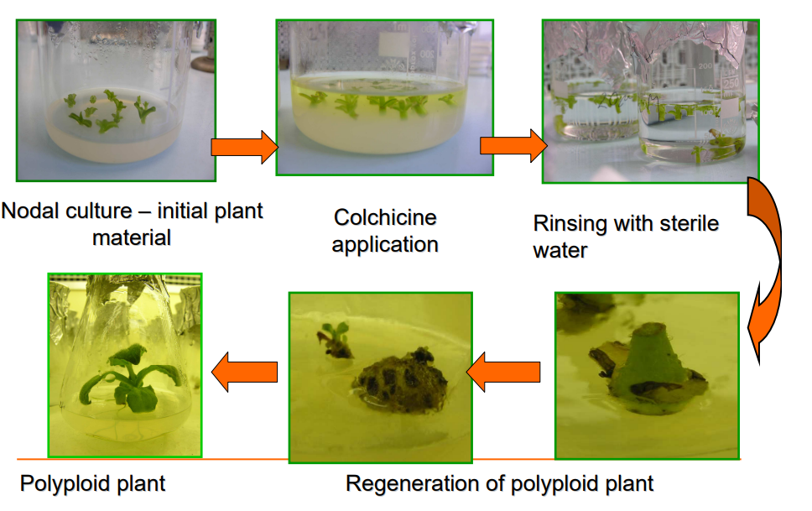
Význam explantátových kultur
ŠLECHTĚNÍ ROSTLIN
Polyploidizace
Znásobení počtu chromozómů x 2
  1n = haploid
  2n = diploid
  4n = tetraploid
Autor: Iva Viehmannová

Slide 24
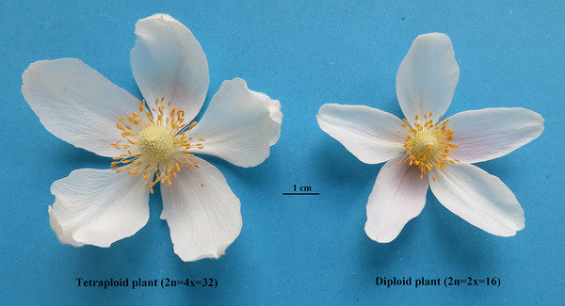
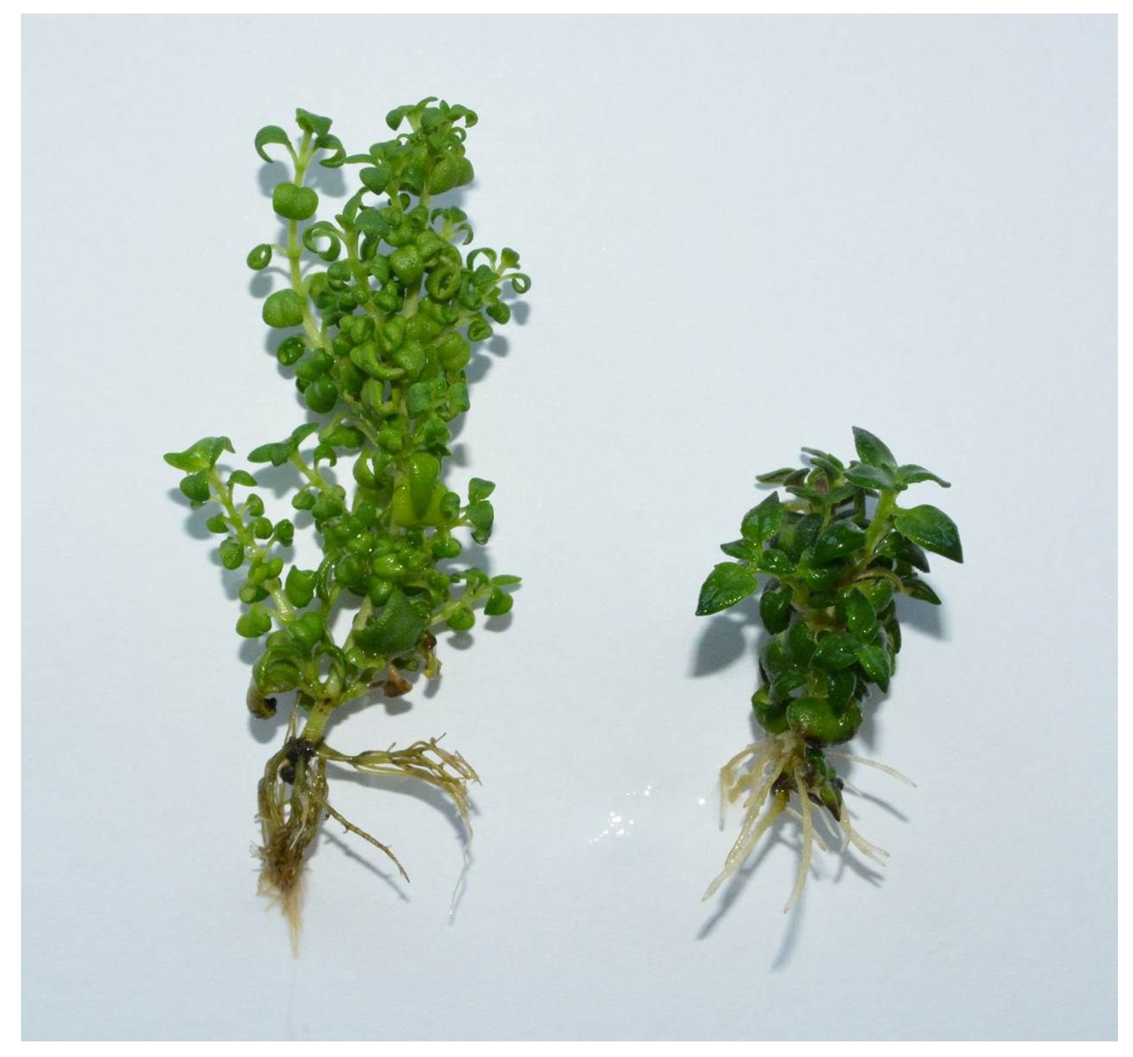
Význam explantátových kultur
ŠLECHTĚNÍ ROSTLIN
Polyploidizace

Slide 25
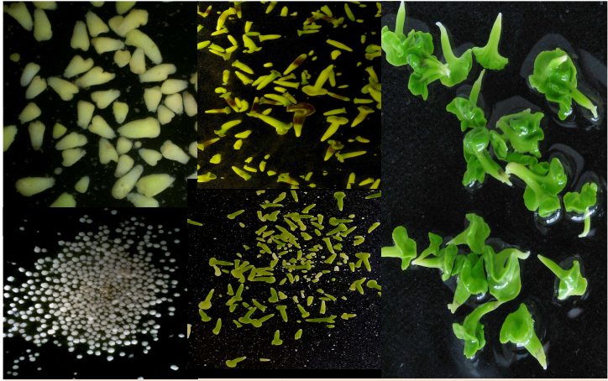
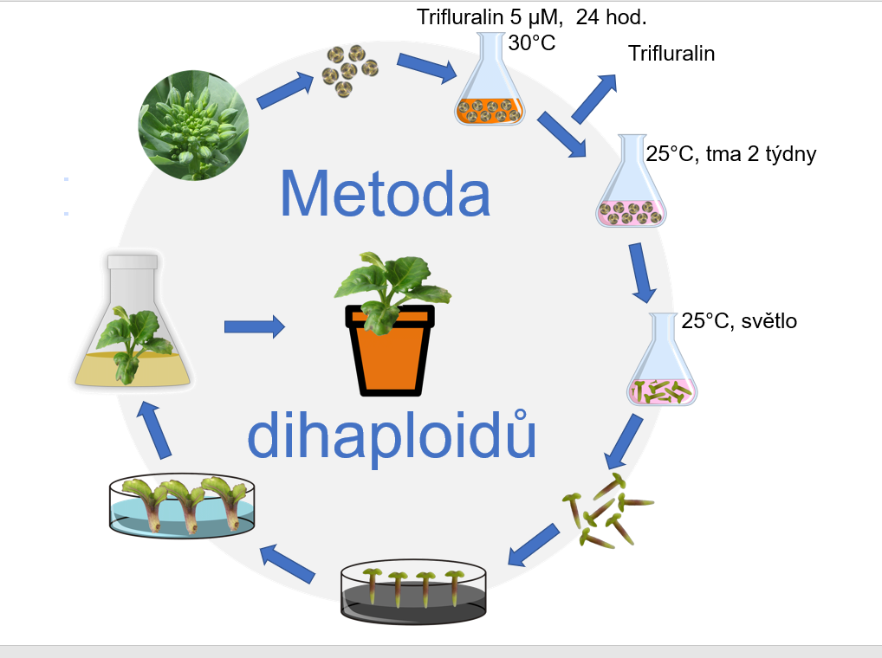
Význam explantátových kultur
ŠLECHTĚNÍ ROSTLIN
Dihaploidizace
Autor: Miroslav Klíma

Slide 26
Děkuji za pozornost

Slide 27
Zdroje
http://botany.upol.cz/pagedata_cz/vyukove-materialy/87_teksb-2011-2012
Bidani A., Nouri-Ellouz O., Lakhoua L., Sihachakr D., Cheniclet C., Majjoub A., Drira N., Gargouri-Bouzid R.,2007: Interspecific potato somatic hybrids between Solanum berhaultii and Solanum tuberosum L. showed recombinant plastome and improved torerance to salinity. Plant Cell Tiss Organ Cult 91:179-189. DOI 10.1007/s11240-007-9284-6
Germaná M.A., 2006: Doubled haploid production in fruit crops. Plant Cell, Tissue and Organ Culture 86:131-146. DOI 10.1007/s11240-006-9088-0
Greplová M., Frček J., Rejlková M., Kopecký D., Vagera J., Doležel J., 2003.: Polyploidizace planých druhů bramboru in vitro. Vědecké práce 14 – Výzkumný ústav bramborářský Havlíčkův Brod, VÚB, s.55-63.
Jordan M., Amenábar A., Roveraro C.,2002: Rapid in vitro Propagation and Microtuber Production in Ullucus tuberosus (Basellaceae). Gartenbauwissenschaft 67(2):50-54. ISSN 0016-478X.
Mbanaso E.N.A., Chukwu L.I., Opara M.U.A.,2007: In vitro basal and nodal microtuberization in yam shoot cultures (Dioscorea rotundata poir, cv. Obiaoturugo) under nutritional stress conditions. African Journal of Biotechnology 21(6):2444-2446. ISSN 1684-5315
Peixe A., Barroso J., Potes A., Pais M.S.,2004: Induction of haploid morphogenic calluses from in vitro cultured anthers of Prunus armeniaca cv. ´Harcot´. Plant Cell, Tissue and Organ Culture 77:35-41.
Reed S.M., Jones K.D., Rinehart T.A.,2008: Production and characterization of intergeneric hybrids between Dichroa ferifuga nad Hydrangea macrophylla. Journal of the American Society for Horticultural Science 133(1): 84-91. ISSN: 0003-1062.
Thuruthiyil D.T., Chaturvedi R.,2008: Endosperm culture: a novel method for triploid plant production. Plant Cell Tiss Organ Cult 93:1-14. DOI 10.1007/s11240-008-9336-6
Tian L., Wang Y., Niu L., Tang D.,2008: Breeding of disease-resistant seedless grapes using Chinese wild Vitis spp. I. In vitro embryo rescue and plant development. Scientia Horticulturae 117:136-141.

Slide 28
Zdroje
Tu Y., Sun J., Liu Y., Ge X., Zhao Z., Yao X., Li Z.,2008: Production and characterization of intertribal somatic hybrids of Raphanus sativus and Brassica rapa with dye and medicinal plant Isatis indigotica. Plant Cell Rep 27:873-883. DOI 10.1007/s00299-008-0513-1
Vyvadilová M., Zelenková S., Tomášková D., Košer J., 1993: Diploidizace a cytologická kontrola haploid ů Brassica napus L. Rostl. Výr., 39: 129-137
Zeng S.H., Chen Ch.W., Hong L., Liu J.H., Deng X.X., 2006: In vitro induction, regeneration and anlysis of autotertaploids derived from protoplasts and callus treated with colchicine in Citrus. Plant Cell Tiss Organ Cult 87: 85-93.
Zenketeler M.,1990: In-vitro Fertilization fo Ovules of Some Species of Brassicaceae. Plant Breeding 105:221-228.
Zhang Z.J., Zhou W.J., Li H.Z., Zhang G.Q., Subrahmaniyan K., Yu J.Q.,2006: Effect of jasmonic acid on in vitro explant growth and microtuberization in potato. Biologia Plantarum 50(3):453-456.
Zhao Z.-G., Hu T.-T., Ge X.-H., Du X.-Z., Ding L., Li Z.-Y.,2008: Production and characterization of intergeneric somatic hybrids between Brassica napus and Orychophragmus violaceus and their backcrossing progenies. Plant Cell Rep 27:1611-1621. DOI 10.1007/s00299-008-0582-1
http://kfrserver.natur.cuni.cz/lide/zelen/U3V_fr/prezentace/2013/rostlinne_exlantaty

